Slide 1
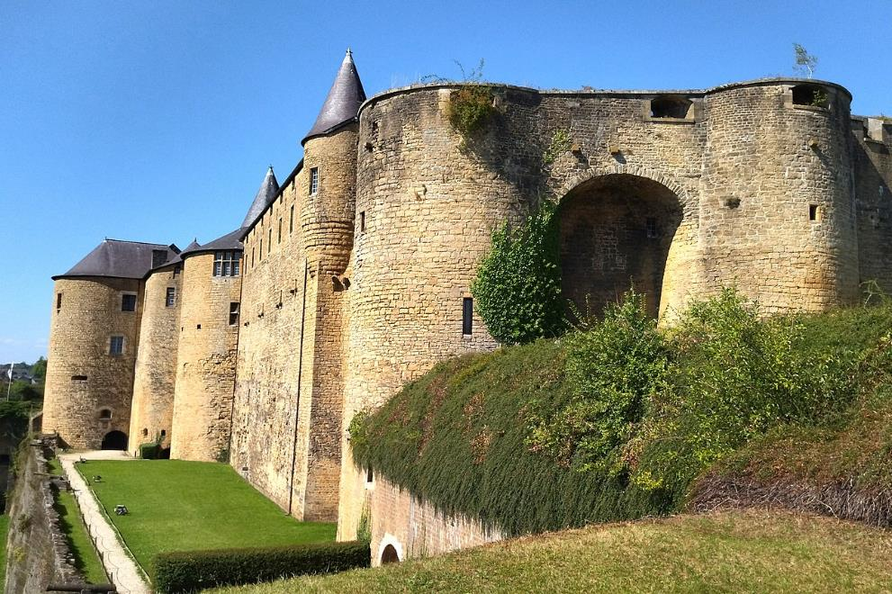
Lorient Vous Présente La Ville De Sedan
Château Fort de Sedan

Slide 2
Sedan est une commune française située dans le département des Ardennes, en région Grand Est, autrefois Champagne-Ardenne. Elle est la deuxième commune la plus peuplée du département et constitue aux côtés de Charleville-Mézières et de 56 autres communes la communauté d'agglomération Ardenne Métropole avec 121 253 habitants. Ses habitants sont les Sedanaises et les Sedanais2.
La ville entre dans l'histoire dans la première moitié du xve siècle en devenant un fief des La Marck. Elle est à partir du xvie siècle la capitale de la principauté de Sedan. Cette dernière est rattachée au royaume de France en 1642, lors de la guerre de Trente Ans. Aux xviiie et xixe siècles, Sedan est un important centre drapier et une place forte de l'industrie textile en France et en Europe. Elle est encore le théâtre de batailles lors des trois conflits majeurs en 1870, 1914 et 1940.

Slide 3
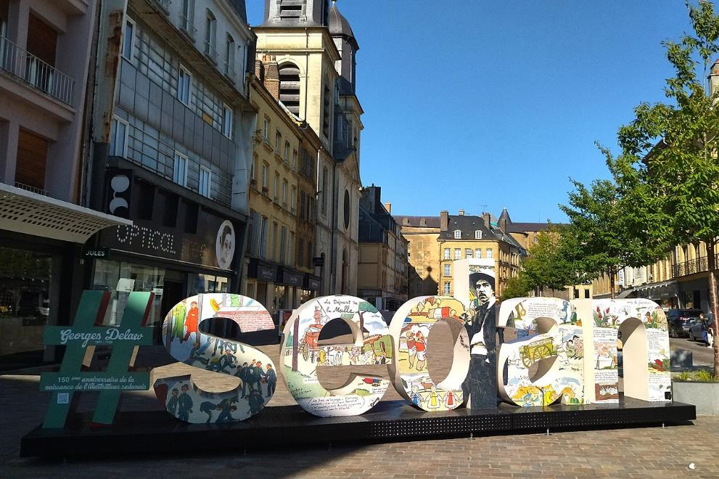
Lettrage #berline

Slide 4
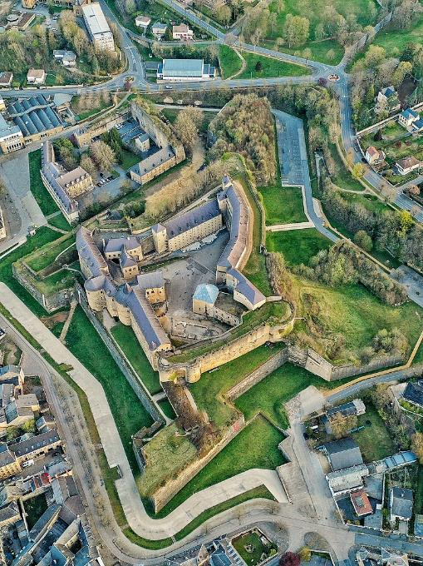
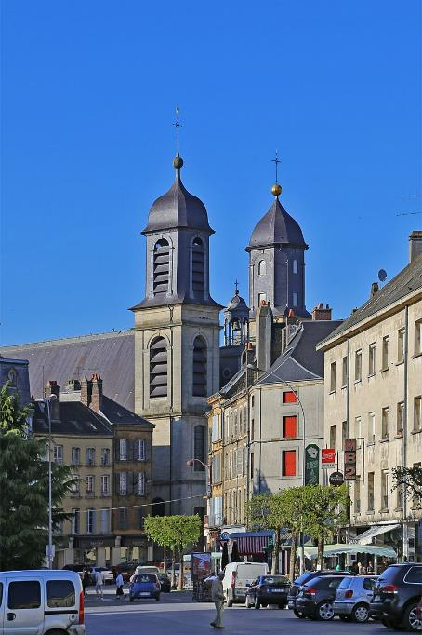
: Sedan avec les tours de l'église Église Saint-Charles-Borromée. Sedan est une ville française d'environ 19 000 habitants située dans les Ardennes
Château de Sedan - Vue aérienne

Slide 5
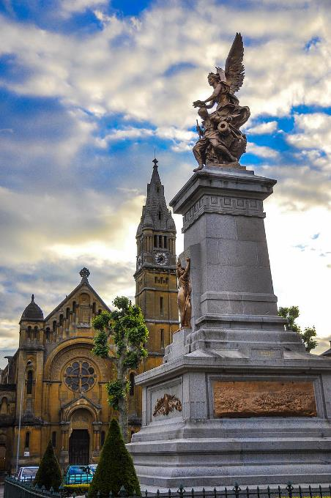
Monument en mémoire de la guerre de 1870 et en arrière-plan le Temple protestant.

Slide 6
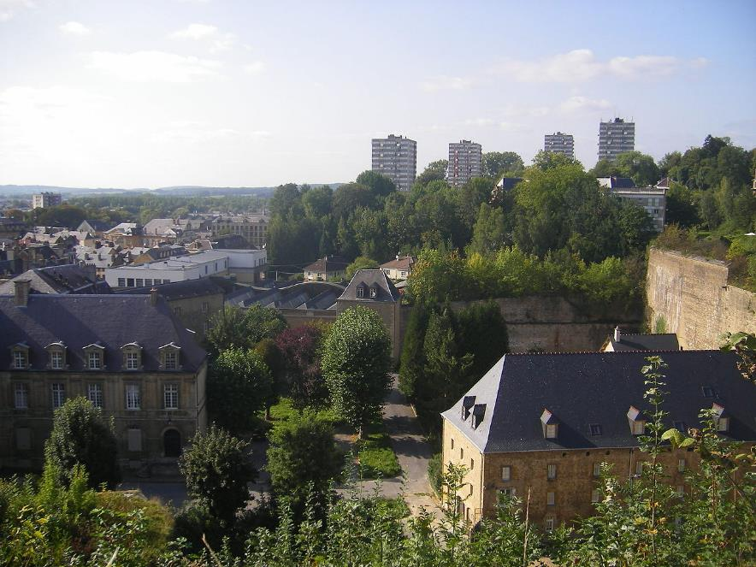
Paysage urbain.

Slide 7
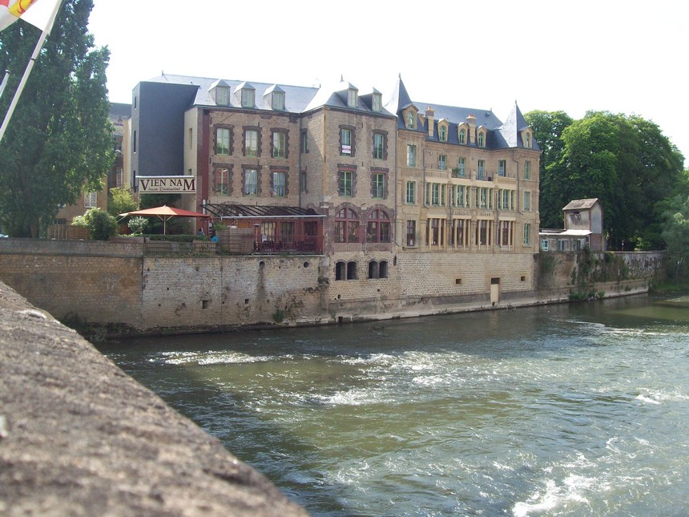
La Meuse à Sedan — Champagne-Ardenne, France

Slide 8
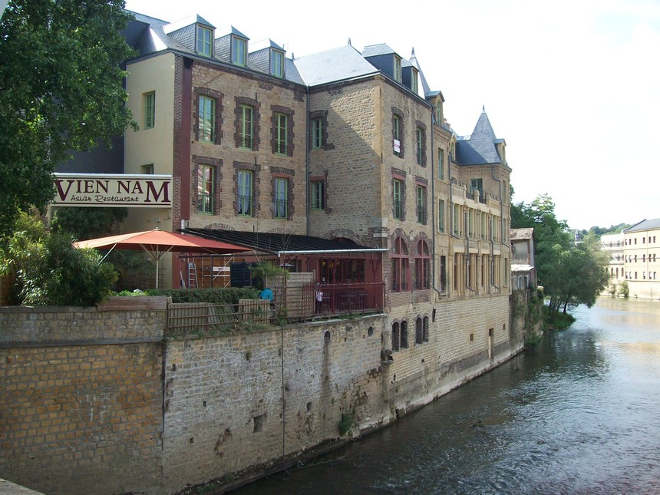
La Meuse à Sedan — Champagne-Ardenne, France

Slide 9
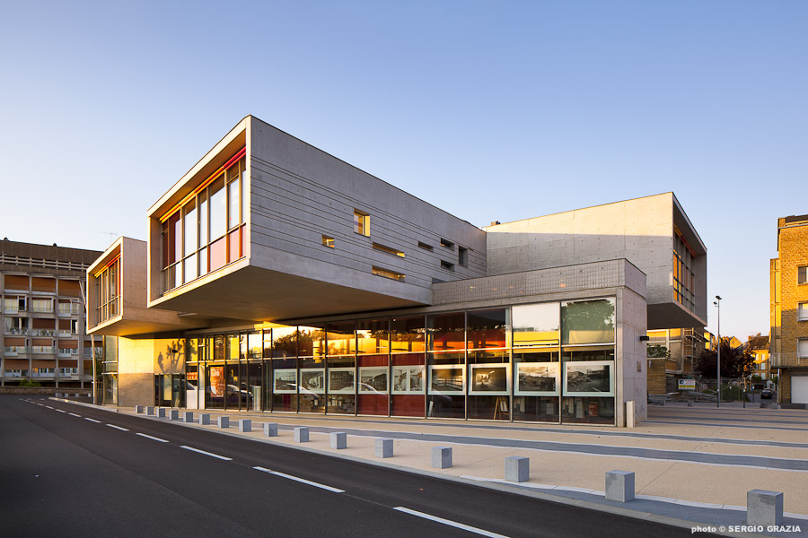
Pôle culturel de Sedan

Slide 10
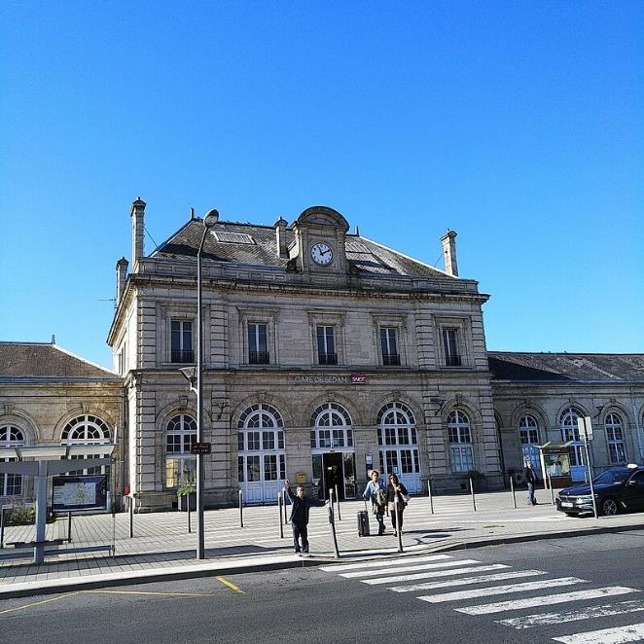
La gare de Sedan.

Slide 11
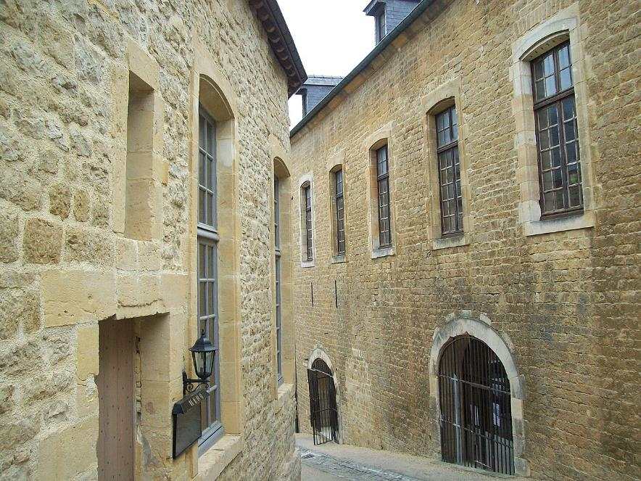
: Classé monument historique en 1963, il est le plus grand d'Europe. Turenne et Naquit en 1611.

Slide 12
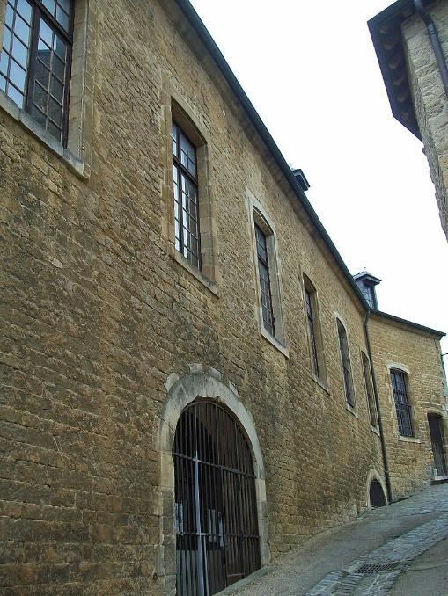
Classé monument historique en 1963, il est le plus grand d'Europe. Turenne et Naquit en 1611.

Slide 13
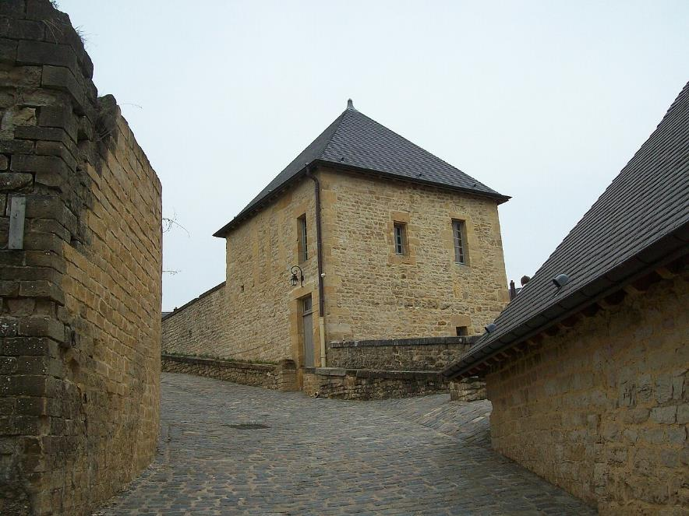
lassé monument historique en 1963, il est le plus grand d'Europe. Turenne y naquit en 1611.

Slide 14
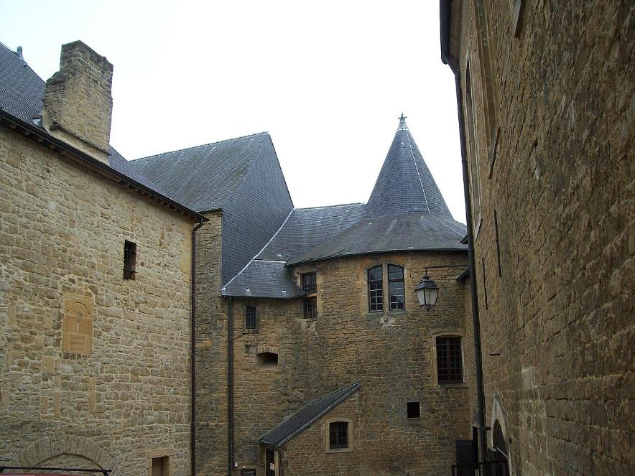
Classé monument historique en 1963, il est le plus grand d'Europe. Turenne et Naquit en 1611.

Slide 15
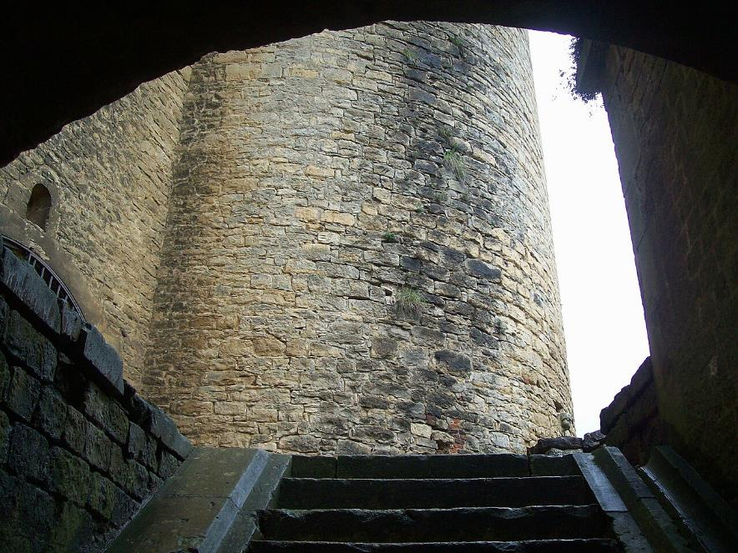
Classé monument historique en 1963, il est le plus grand d'Europe. Turenne et Naquit en 1611.

Slide 16
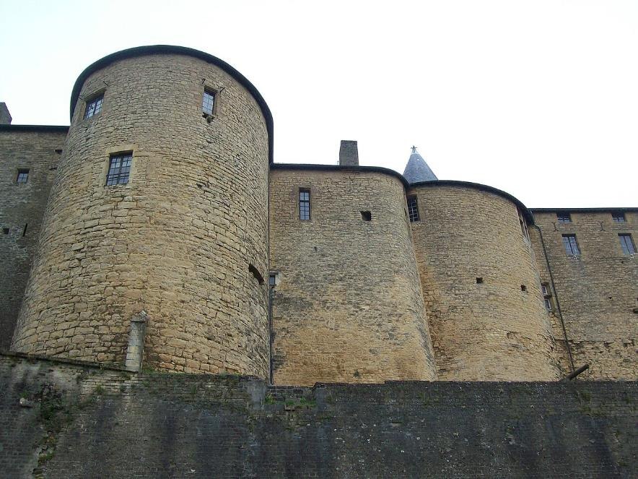
Classé monument historique en 1963, il est le plus grand d'Europe. Turenne y naquit en 1611.

Slide 17
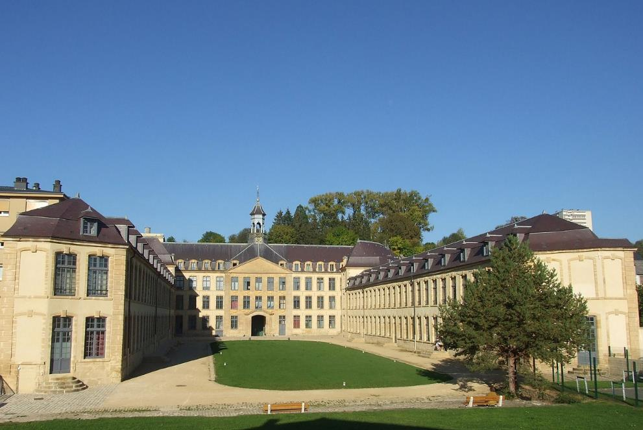
Manufacture royale de Sedan, le Dijonval.

Slide 18
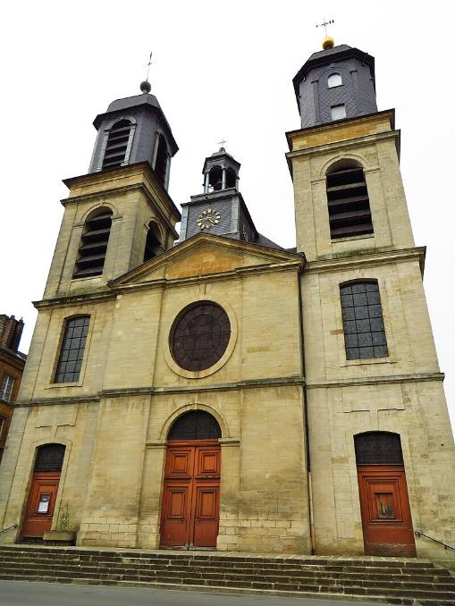
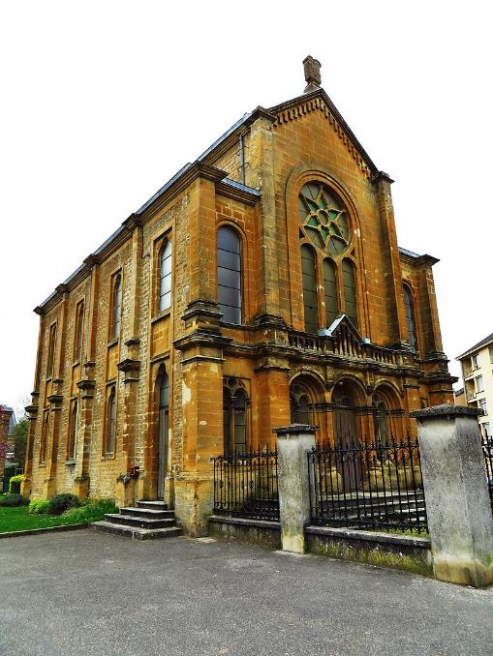
Plus de détails
Église Saint-Charles-Borromée.
Plus de détails
Synagogue de Sedan.

Slide 19
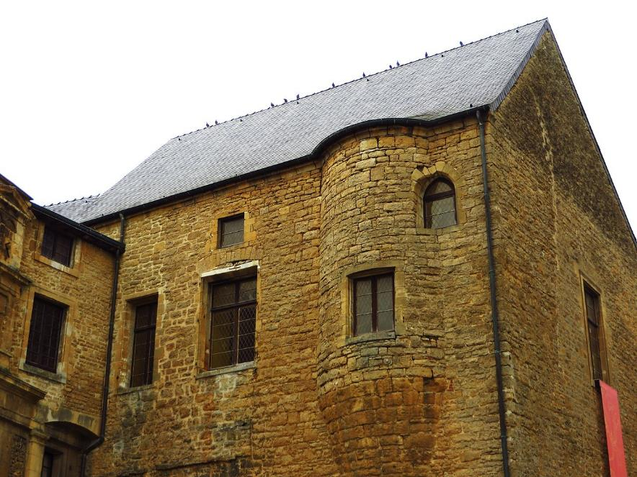
Chapelle du château.

Slide 20
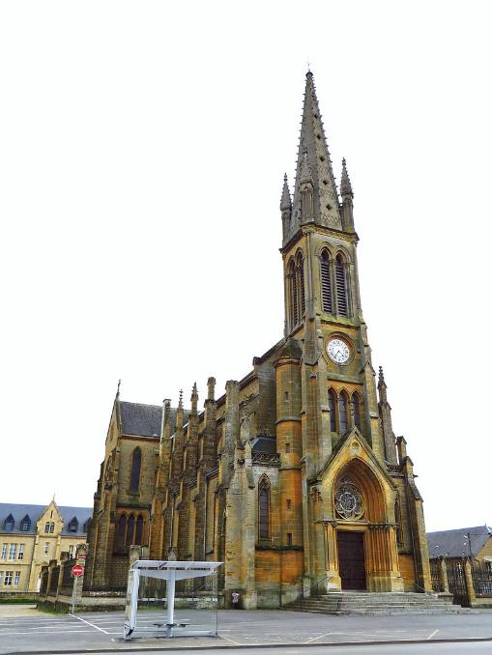
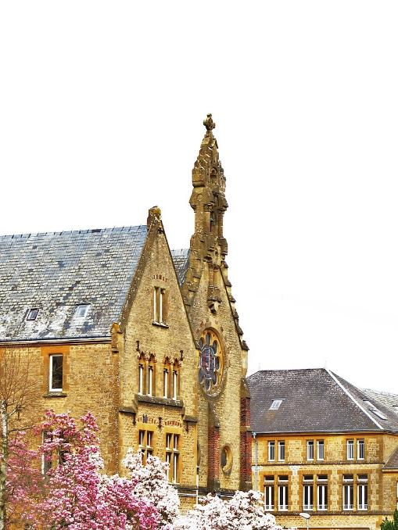
Église Notre Dame-Saint-Léger, quartier de Torcy.
Chapelle du collège-lycée Mabillon, quartier de Torcy.

Slide 21
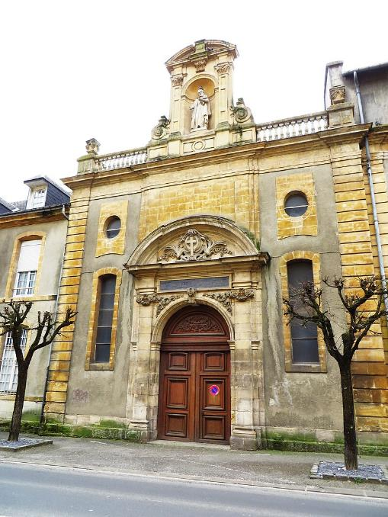
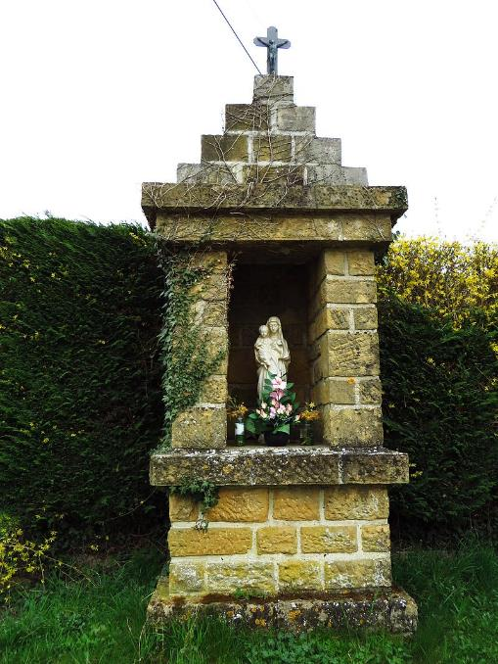
Chapelle Saint-Vincent-de-Paul de l'hôpital.
Oratoire de la Vierge de Frénois.

Slide 22
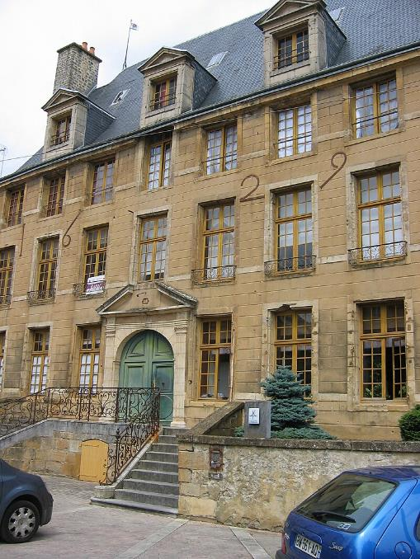
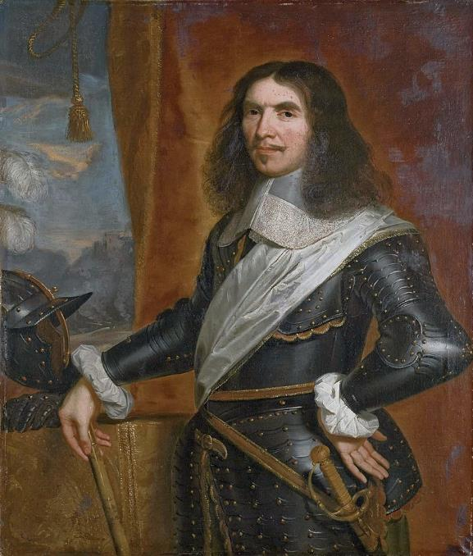
Le vicomte de Turenne est l'un des personnages les plus célèbres de la ville de Sedan.
Manufacture textile des Gros-Chiens.

Slide 23
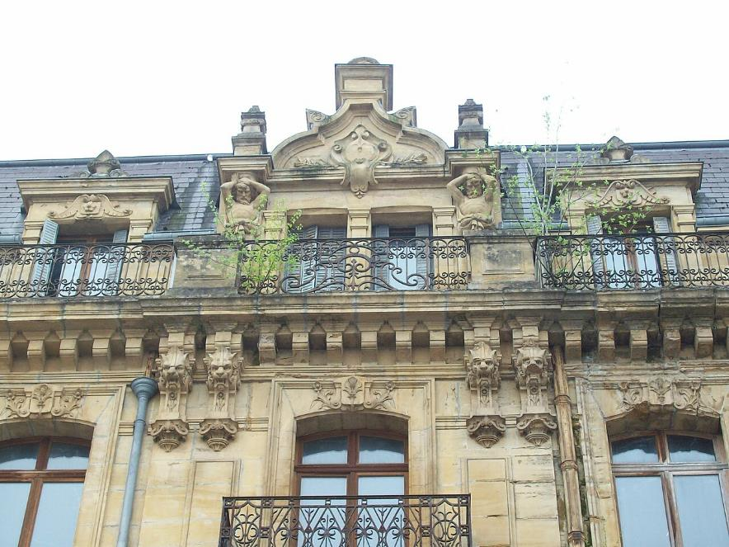
Le Moulin Lemoine-Desmares.

Slide 24
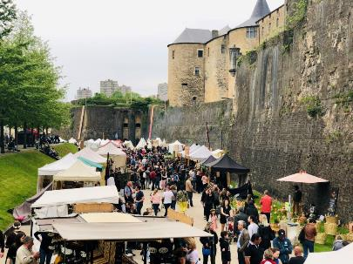
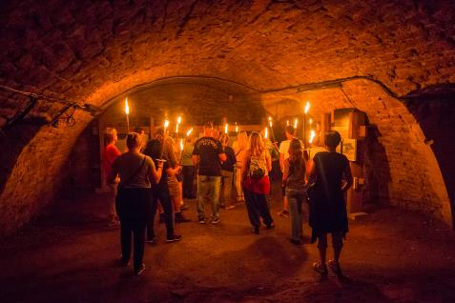

Slide 25
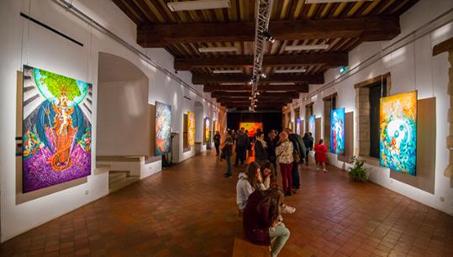
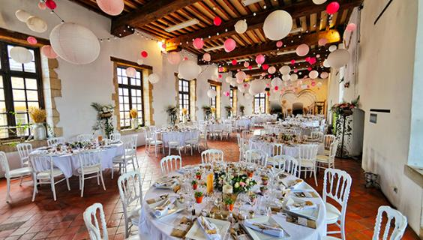

Slide 26
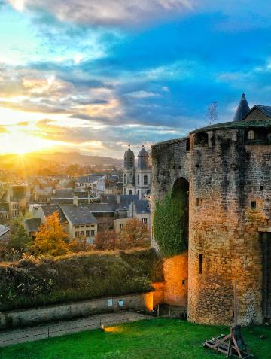
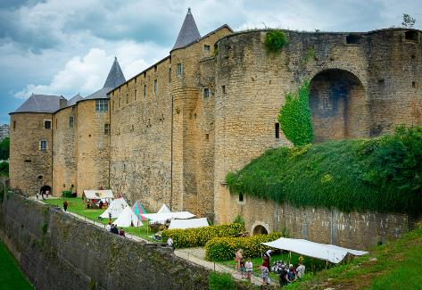

Slide 27
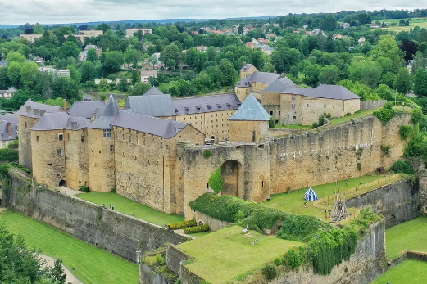
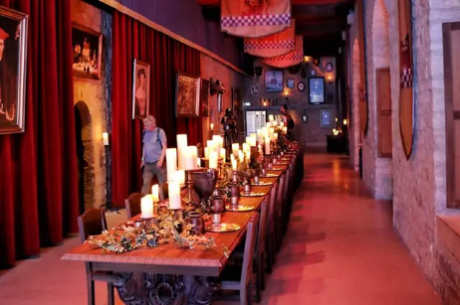

Slide 28
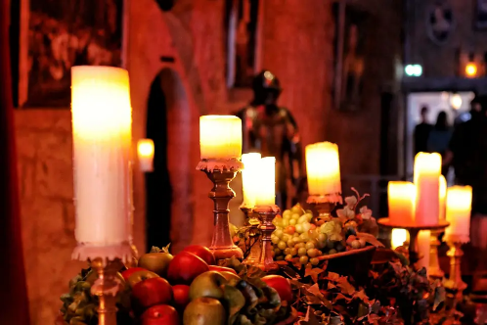
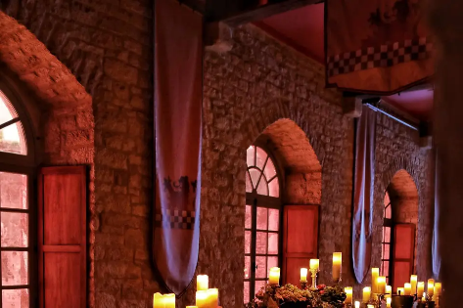

Slide 29

Lorient Vous A Présenté La Ville De Sedan Et Son Château
Sur Une Suggestion De JackDidier
Les Images Et Le Son Du Net
Merci De Votre Visite
Daniel

